Slide 1

KINH THÀNH
KINH THÀNH
KINH THÀNH
KINH THÀNH
KINH THÀNH
HUẾ
HUẾ
HUẾ
HUẾ
HUẾ
Bài 32
Bài 32
Bài 32

Slide 2

CÁC HOẠT ĐỘNG DẠY HỌC CHỦ YẾU
KIỂM TRA BÀI CŨ :NHÀ NGUYỄN THÀNH LẬP
BÀI MỚI :KINH THÀNH HUẾ
Giới thiệu bài : Trò chơi :Đố em
Hoạt động 1 : Tìm hiểu quá trình xây dựng Kinh thành Huế
Hoạt động 2: Tìm hiểu vẻ đẹp Kinh thành Huế
Hoạt động 3 : Mở rộng → Huế hiện nay
CỦNG CỐ VÀ TỔNG KẾT .
DẶN DÒ .

Slide 3

HOẠT ĐỘNG 1 :
Mục tiêu : TÌM HIỂU QUÁ TRÌNH XÂY DỰNG KINH THÀNH HUẾ
Tiến hành :
HS đọc SGK theo yêu cầu GV : 1 HS đọc , Lớp theo dõi ( Đọc đoạn :” Nhà nước huy động ………..đẹp nhất nước ta thời đó “
Gv cho Hs phát biểu ý mô tả quá trình xây dựng kinh thành Huế
GV chốt ý ,kết luận kết hợp cho Hs xem tranh tư liệu

Slide 4
HOẠT ĐỘNG 2 :
Mục tiêu:
TÌM HIỂU VẺ ĐẸP CỦA KINH THÀNH HUẾ
Tiến hành :
GV tổ chức cho HS các tổ trưng bày tư liệu sưu tầm được về kinh thành Huế và thuyết minh với hình thức đóng vai là hướng dẫn viên du lịch
Gv cho lớp nhận xét bình chọn tổ có nhiều hình ảnh sưu tầm nhất va giới thiệu hay nhất ø
GV tổng kết nội dung hoạt động kết hợp cho Hs xem tranh tư liệu và nêu kết luận

Slide 5
HOẠT ĐỘNG 3 :
Mục tiêu:
GIỚI THIỆU KINH THÀNH HUẾ HIỆN NAY ( Cảnh quan , con người …..)
Tiến hành :
GV phát tranh ảnh tư liệu về Huế cho HS các tổ , yêu cầu các em thảo luận , nêu nhận xét
Gv cho lớp nhận xét bình chọn tổ có nhận xét đúng và hay nhất ø
GV tổng kết nội dung hoạt động

Slide 6
KIỂM TRa BÀI CŨ :
NHÀ NGUYỄN THÀNH LẬP

Slide 7

⬧
Nhà Nguyễn ra đời trong hoàn cảnh nào ?

Slide 8
⬧
Những điều gì cho thấycác vua nhà Nguyễn không chịu chia sẻ quyền hành cho bất cứ ai vàkiên quyết bảo vệ ngai vàng của mình?

Slide 9
Ghi Đ, S vào ô trống để trả lời câu hỏi sau :
Nhà Nguyễn thành lập năm :
S
1858
S
1802
S
1702
Đ
1789

Slide 10
Ghi Đ, S vào ô trống để trả lời câu hỏi sau :
Nhà Nguyễn chọn kinh đô là :
S
Thăng Long
S
Hoa Lư
Đ
Huế
S
Cổ Loa

Slide 11
BÀI MỚI
BÀI MỚI

Slide 12
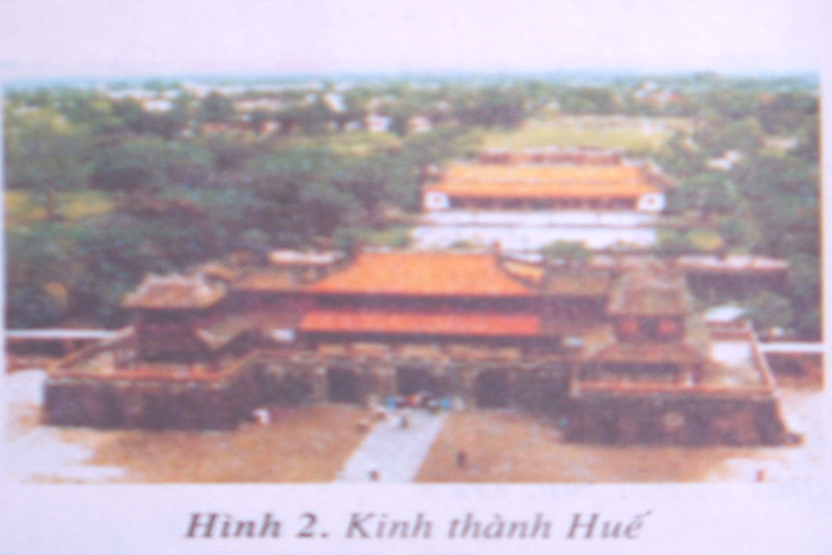
BÀI MỚI :
Trò chơi : ĐỐ EM ?
Hình chụp di tích lịch sử nào ?

Slide 13
HOẠT ĐỘNG 1 :
TÌM HIỂU: QUÁ TRÌNH XÂY DỰNG
KINH THÀNH HUẾ
Giao việc :
1 bạn đọc Sách giáo khoa :(Đoạn ” Nhà nước huy động ………..đẹp nhất nước ta thời đó “)
- Lớp theo dõi , đọc thầm
- Suy nghĩ , phát biểu ý mô tả quá trình xây dựng kinh thành Huế

Slide 14
KẾT LUẬN :
1 – VỊ TRÍ ĐỊA LÝ
2 – QUÁ TRÌNH XÂY DỰNG

Slide 15
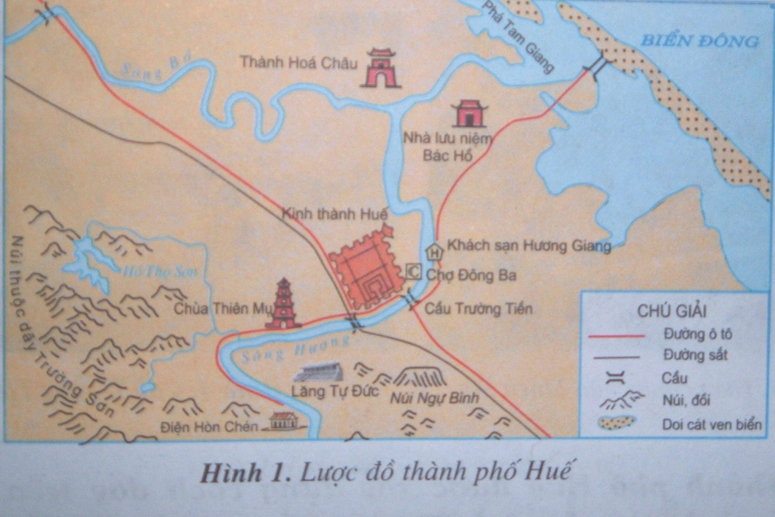
VỊ TRÍ ĐỊA LÝ :
Tựa lưng vào dãy Trường Sơn , Huế nằm cách biển không xa trên vùng chuyển tiếp từ đồi thấp sang đồng bằng .

Slide 16
Sau khi Nguyễn Aùnh lật đổ triều đại Tây Sơn ,Phú Xuân (Huế) được chọn làm kinh đô .Kinh thành Huế được xây dựng từ năm 1805 (Thời GIA LONG) và hoàn thành vào nám 1832 (Thời MINH MẠNG) trên diện tích 5,12 km^{2,} ,bên bờ Bắc sông Hương .Nhà Nguyễn đã huy động hàng chục vạn dân và lính phục vụ việc xây dựng kinh thành Huế .

Slide 17
HOẠT ĐỘNG 2 :
TÌM HIỂU VẺ ĐẸP CỦA KINH THÀNH HUẾ
Giao việc :
❖ Các tổ trưng bày tư liệu sưu tầm được về kinh thành Huế và thuyết minh với vai trò là hướng dẫn viên du lịch
❖ Lớp nhận xét bình chọn tổ có nhiều hình ảnh sưu tầm nhất và giới thiệu hay nhất ø

Slide 18

TƯ LIỆU VỀ KIẾN TRÚC CỦA KINH THÀNH HUẾ
Kinh thành Huế được xây dựng theo lối kiến trúc phương Tây kết hợp một cách tài tình với kiến trúc thành quách phương Đông . Tất cả các công trình được xây dựng xung quanh một trục chính ,theo hướng Nam –Bắc
Kinh thành gồm 3 vòng thành :
*Phòng thành là vòng ngoài cùng có chu vi 9950m gồm có10 cửa đường bộ và 2 cửa đường thủy .Thành dày21m và có 24 pháo đài
*Hoàng thành là vòng thành thứ hai gọi là đại nội có chu vi 2450m gồm có 4 cửa :Ngọ môn (phía Nam),Hòa Bình (phía Bắc),Hiển Nhơn (phía Đông),Chương Đức (phía Tây)
*Tử cấm thành là vòng thành trong cùng có chu vi 1225m,gồm có 7 cửa .Đây là nơi ở ,làm việc của vua và gia đình .Nơi đây hầu như tách biệt với thế giới bên ngoài.

Slide 19
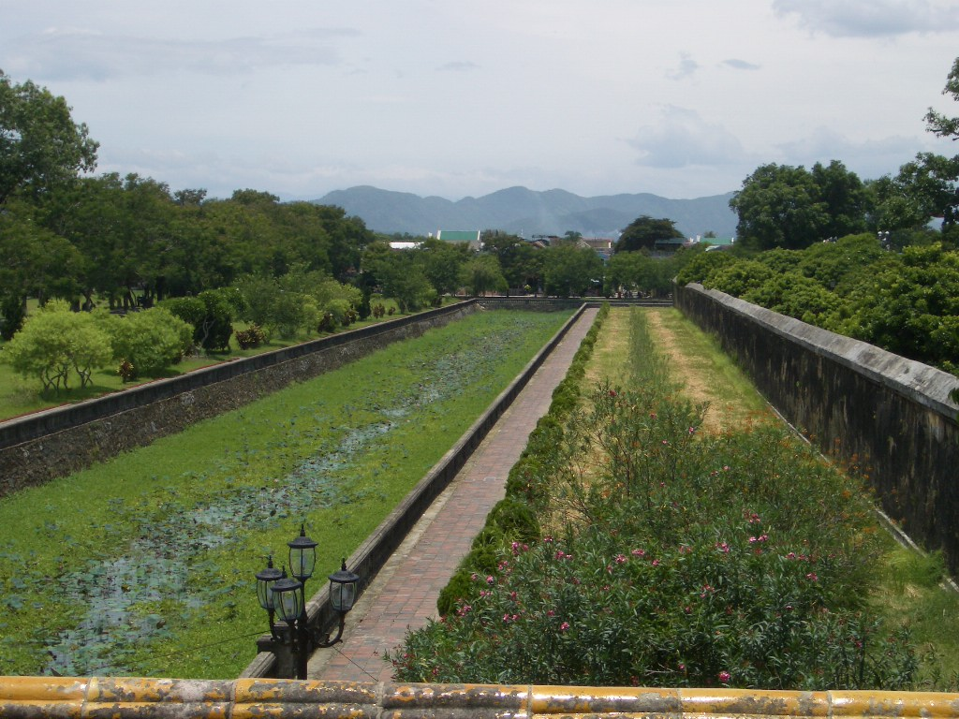
Phòng thành là vòng ngoài cùng có chu vi 9950m

Slide 20
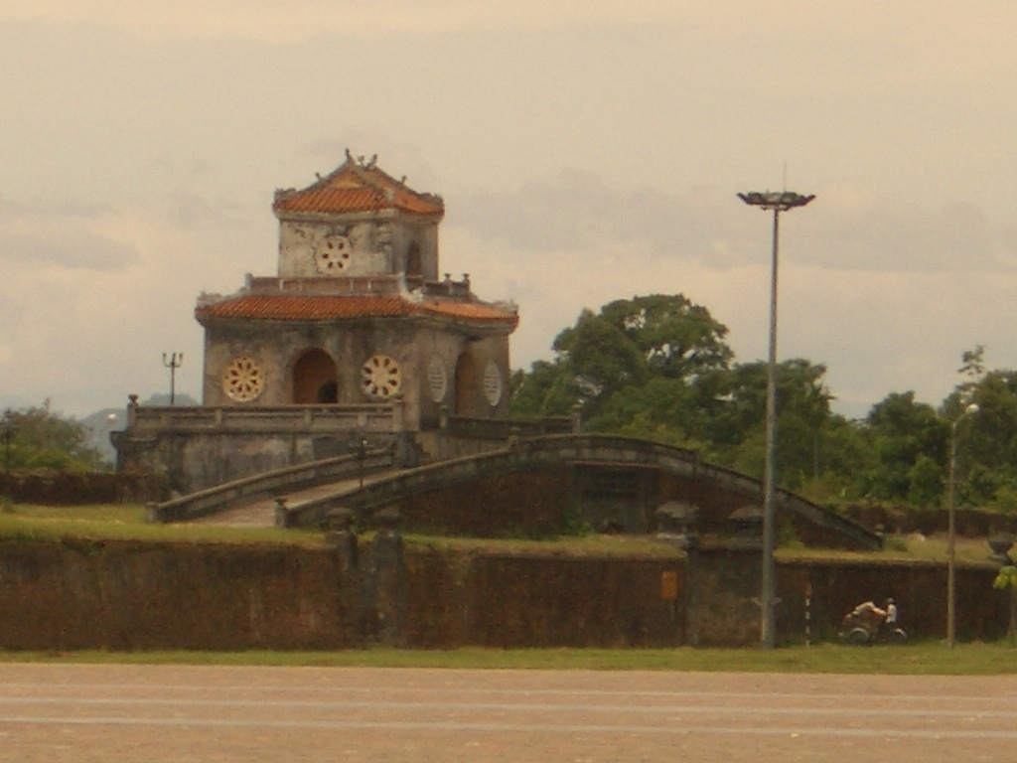
Thành có 10 cửa chính ra vào .
Bên trên cửa thành có xây các vọng gác, mái uốn cong hình chim phượng

Slide 21
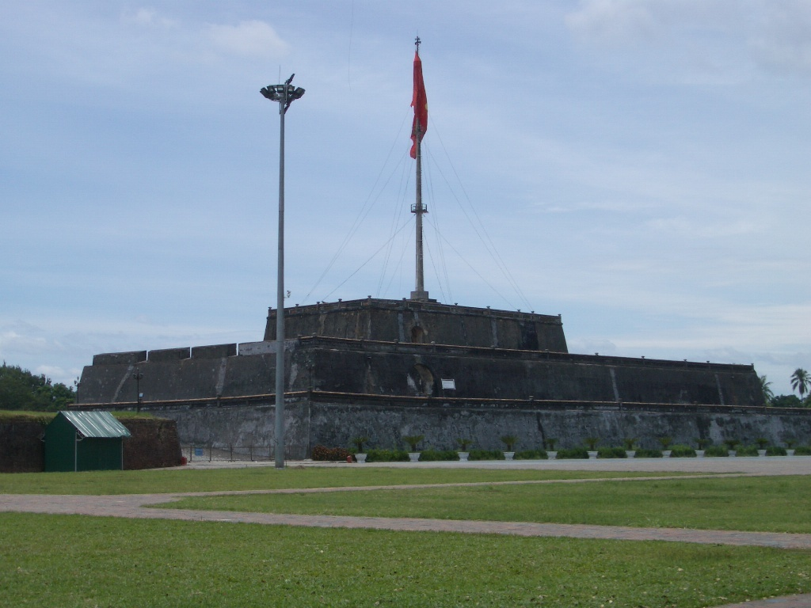
Cửa Nam tòa thành có cột cờ cao 37 m.
Từ đỉnh cột cờ có thể nhìn thấy cửa biển Thuận An

Slide 22

Nằm giữa Kinh thành Huế là Hoàng thành Cửa chính của Hoàng thành chỉ dùng cho vua đi gọi là Ngọ môn

Slide 23
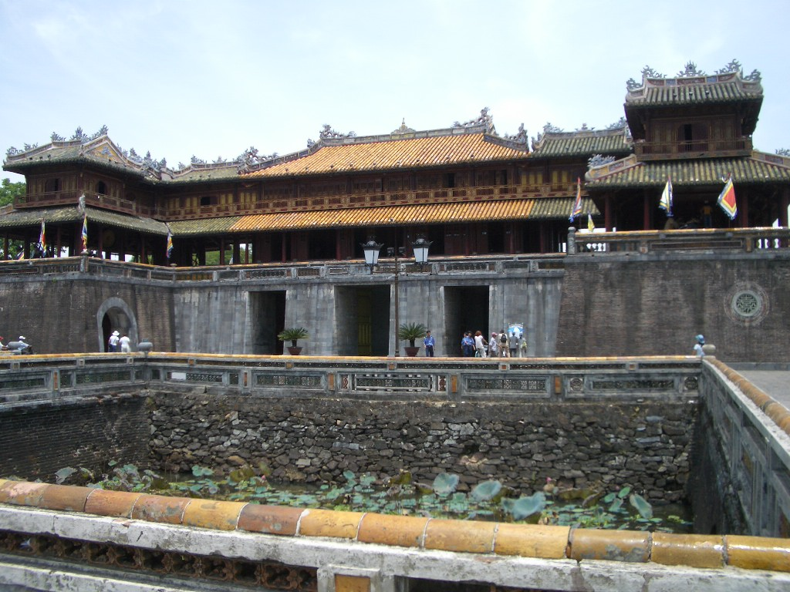
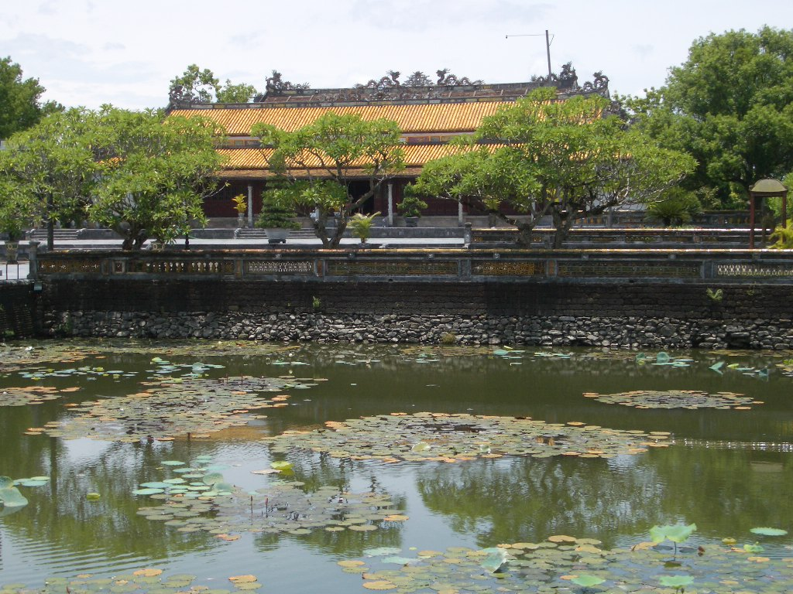
Tiếp đến là hồ sen
Ven hồ là hàng cây đại

Slide 24



Môt chiếc cầu bắc qua hồ đến Điện Thái Hòa .Diện Thái Hòa là nơi tổ chức các cuộc lễ lớn .Quanh Điện Thái Hòa là hệ thống cung điện dành riêng cho vua và hoàng tộc

Slide 25


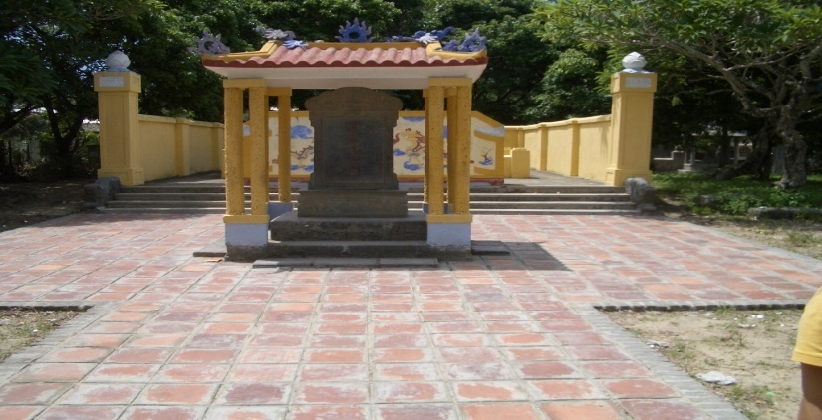
Cố đô Huế nổi tiếng với các kiến trúc cung đình ,thành quách ,đền miếu ,lăng tẩm ,…của các vua chúa triều Nguyễn.

Slide 26
Quần thể di tích Cố đô HUẾ đã chứng tỏ sự tài hoa và sáng tạo của
nhân dân ta
Ngày 11/12/1993 ,UNESCO công nhận
HUẾ LÀ DI SẢN VĂN HÓA THẾ GIỚI

Slide 27

KẾT LUẬN
KINH THÀNH HUẾ
Quần thể các công trình kiến trúc và nghệ thuật tuyệt đẹp
Di sản văn hóa chứng tỏ sự tài hoa và sáng tạo của nhân dân ta

Slide 28
HOẠT ĐỘNG 3 :
GIỚI THIỆU KINH THÀNH HUẾ HIỆN NAY
( Cảnh quan , con người …..)

Slide 29
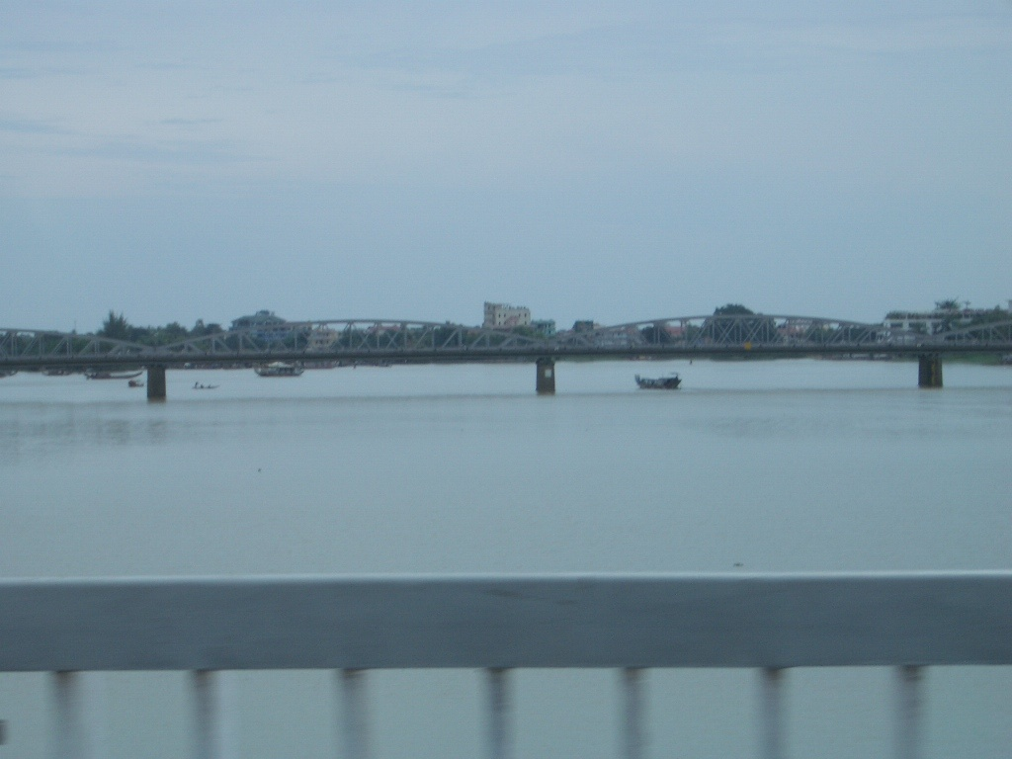
Huế hiện nay
-->Thành phố du lịch

Slide 30
Huế đón khách du lịch với văn hóa
ứng xử tinh tế ,nhẹ nhàng hiếu khách.

Slide 31
Khách du lịch đến tham quan cố đô được thăm các công trình kiến trúc cổ , những cảnh đẹp nên thơ của Huế , được thưởng thức các món ngon nổi tiếng của Huế còn được đi thuyền trên sông Hương và nghe dân ca Huế

Slide 32
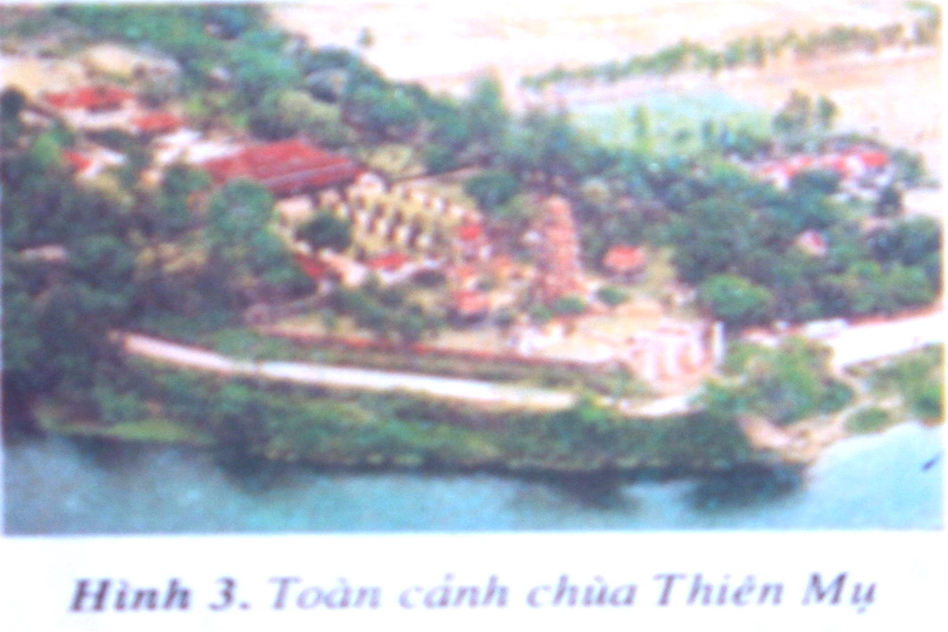
Chùa Thiên Mụ

Slide 33
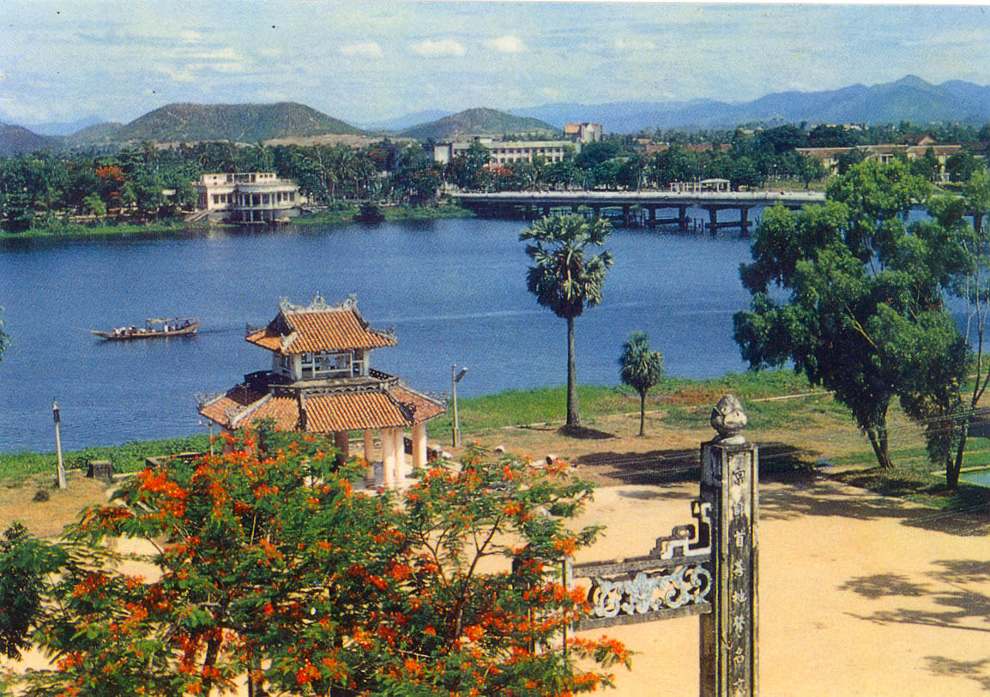
SÔNG HƯƠNG

Slide 34
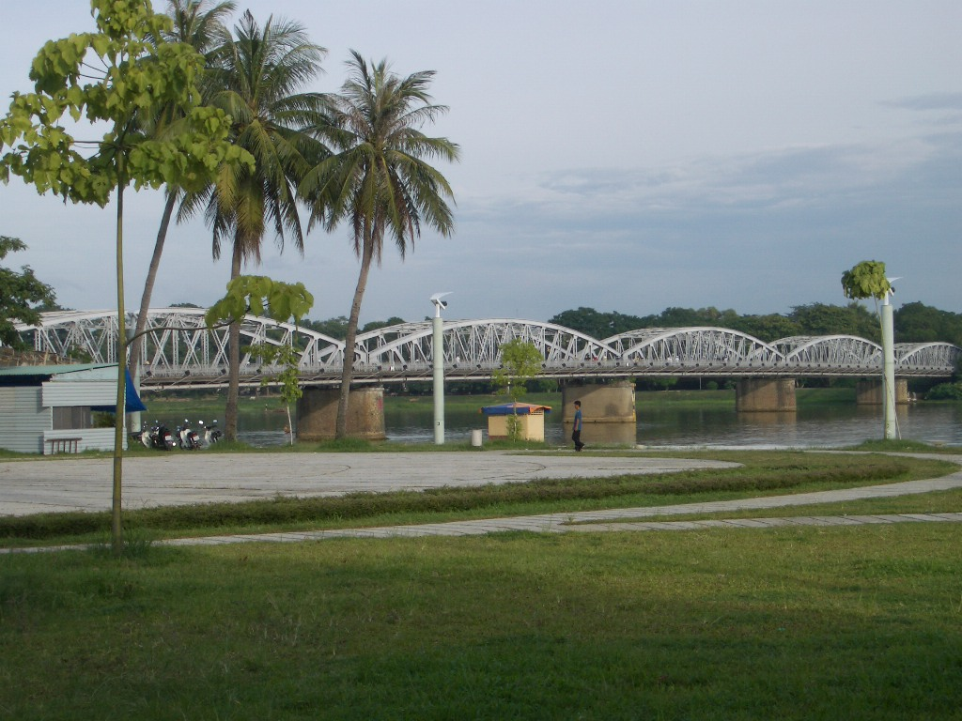
Cầu Trường Tiền

Slide 35

HUẾ còn có những LỄ HỘI DÂN GIAN đậm đà màu sắc dân tộc như :Lễ hội Cầu Ngư ở Thuận An ,Lễ hội Hòn Chén ở Huế, Lễ hội Cô Đàn ở Thủ Lễá, Lễ hội Vật ở làng Sình…..

Slide 36
CỦNG CỐ
TRÒ CHƠI TIẾP SỨC

Slide 37
TRÒ CHƠI 1 :
ĐIỀN VÀO CHỖ TRỐNG TỪ THÍCH HỢP
QUÁ TRÌNH XÂY DỰNG KINH THÀNH HUẾ
Kinh thành Huế được xây dựng do công sức của …………………………………………… ……………….bằng nhiều loạivật liệu ………………………………………..từ mọi miền đất nước trong thời gian …………………………… Đó là một tòa thành ………………………………………………. nhất nước ta thời đó .
hàng chục vạn dân và lính
đá ,gỗ , vôi , gạch
mấy chục năm
rộng lớn , đồ sộ và đẹp

Slide 38
TRÒ CHƠI 2 :AI NHANH , AI ĐÚNG
Cách chơi :
Gắn bảng từ có nội dung thích hợp để
tạo thành ý đúng

Slide 39
KINH THÀNH HUẾ
MỘT QUẦNTHỂ
DI SẢN VĂN HÓA
Các công trình kiến trúc và nghệ thuật tuyệt đẹp
Chứng tỏ sự tài hoa và sáng tạo của nhân dân ta

Slide 40



Dặn dò
Học bài
Chuẩn bị bài sau : TỔNG KẾT

Slide 41


TẠM BIỆT CÁC EM .
HẸN GẶP LẠI

